Slide 1
Liên kết – Hình ảnh Danh sách – Bảng

Slide 2
Nội dung
Hình ảnh - Image
Danh sách – List
Liên kết - Link
Bảng biểu – Table

Slide 3
Hình ảnh - Image
<IMG Src=“URL” Border=“n” Alt=”Nội dung thay thế” align={left | right | center} vspace=“n” hspace=“m” width=“x” height=“y”>
URL: địa chỉ file hình.
Border: đường viền (pixles), n là số nguyên
Alt: chuỗi thay thế khi trình duyệt không thể hiện hình
Hspace: Khoảng cách từ văn bản đến hình chiều ngang
Vspace: Khoảng cách từ văn bản đến hình chiều dọc
width, height: Kích thước hình theo chiều rộng và chiều cao

Slide 4
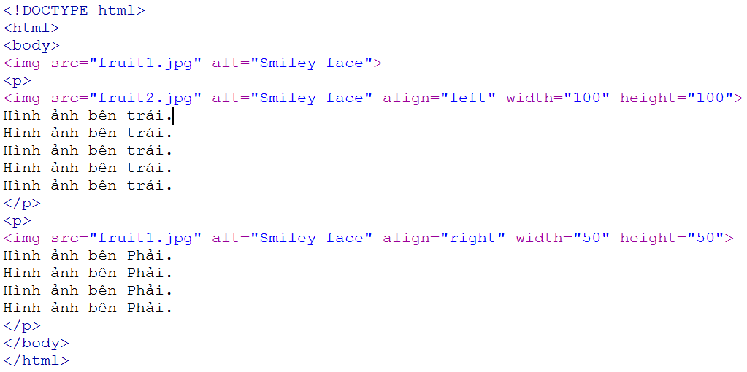

Slide 5
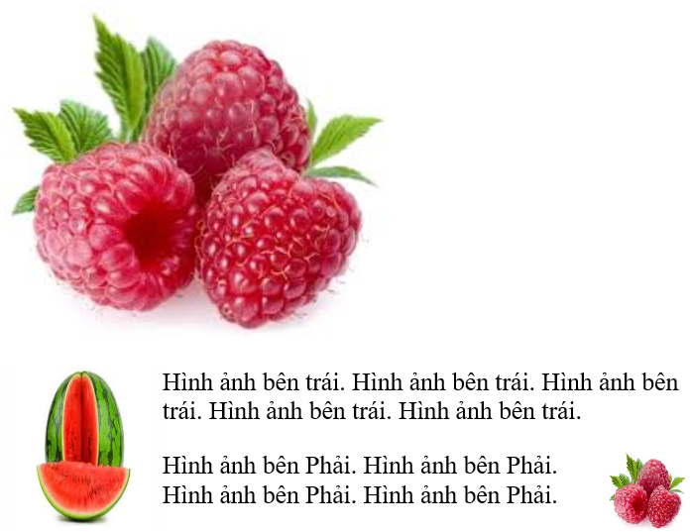

Slide 6

Liên kết hình ảnh – Image Link
Cú pháp:
<A HREF=“URL”>
<IMG SRC=“URL” Alt=“nội dung thay thế” >
</A>

Slide 7
Bản đồ ảnh – Image Map
Bản đồ ảnh là một ảnh trong trang web được chia ra làm nhiều vùng, mỗi vùng khi sẽ liên kết đến một địa chỉ URL
Cú pháp:
<IMG src= “URL” UseMap=“#Label”> <Map Name=“Label”> <Area Shape= “type” coords=“x1,y1,…” href=“URL”> </Map>

Slide 8
Label: tên của bản đồ ảnh
Type: hình dạng của các vùng trên ảnh:
Rect: Vùng hình chữ nhật
Circle: Vùng hình tròn
Poly: Vùng hình đa giác
Coords: toạ độ các đỉnh của hình
Rect: (x1, y1, x2, y2) toạ độ 2 đỉnh chéo hình CN
Circle: (x, y, r) toạ độ tâm và bán kính hình tròn
Poly: (x1, y1, x2, y2, x3, y3, …) tọa độ các đỉnh của vùng hình đa giác

Slide 9
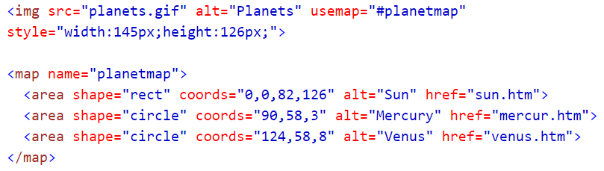

Slide 10
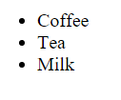

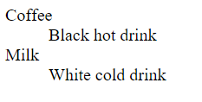
Danh sách - List

Slide 11



DANH SÁCH KHÔNG CÓ THỨ TỰ(Unorder List -UL)
Cú pháp:
<UL Type= “Kiểu”>
<li Type= “Kiểu”> Nội dung 1 </li>
<li Type= “Kiểu”> Nội dung 2 </li>
…
</UL>
Circle: Bullet tròn, rỗng
Square: Bullet vuông
Disc: Bullet tròn không rỗng (default)

Slide 12
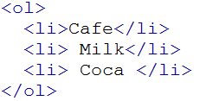

DANH SÁCH CÓ THỨ TỰ (OrderList – OL)
Cú pháp:
<OL Type=“x” Start =“n”>
<li Type =“x” Value=“m”> Nội dung 1 </li>
<li Type =“x” Value=“m”> Nội dung 2 </li>
…
</OL>
Ví dụ:

Slide 13
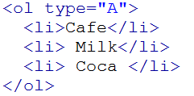

x: loại ký tự muốn sử dụng trong danh sách gồm :
A: Chữ hoa
a: Chữ thường
I: Số la mã hoa
i: Số la mã thường
1: Cho số mặc định
n: giá trị đầu tiên của danh sách
Ví dụ:

Slide 14
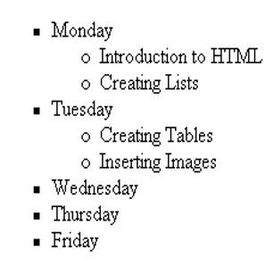
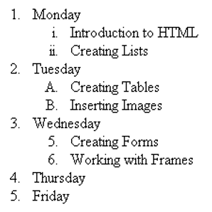
Bài tập

Slide 15
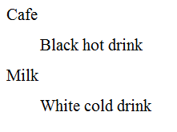
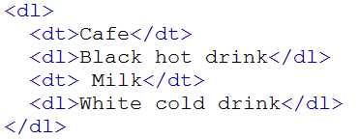
DANH SÁCH ĐỊNH NGHĨA<define list - dl>
Cú pháp:
<DL>
<dt>Nhập từ muốn định nghĩa<dt>
<dd>Nhâp nội dung định nghĩa</dd>
…
</DL>
Ví dụ:

Slide 16
Liên kết - Link
Có 2 loại liên kết:
Liên kết ngoài (external link): liên kết đến 1 trang web khác
Cú pháp:
<a href=“url”> nhãn </a>
Liên kết trong (internal link): liên kết đến một phần trên cùng trang web
Cú pháp
<a href=“#điểmliênkết”>Nhãn </a>

Slide 17
Liên kết - Link
url: tên tập tin HTML hay website được liên kết tới
Nhãn: tiêu đề thể hiện liên kết trên trình duyệt
Điểm liên kết:
<a name=“tên_điểm_liên_kết”> được đánh dấu trên phần cần tạo liên kết trong
Liên kết rỗng: href=“#”

Slide 18
Liên kết email
Cú pháp:
<A href=“mailto:địa chỉ mail”>Nhãn</A>

Slide 19
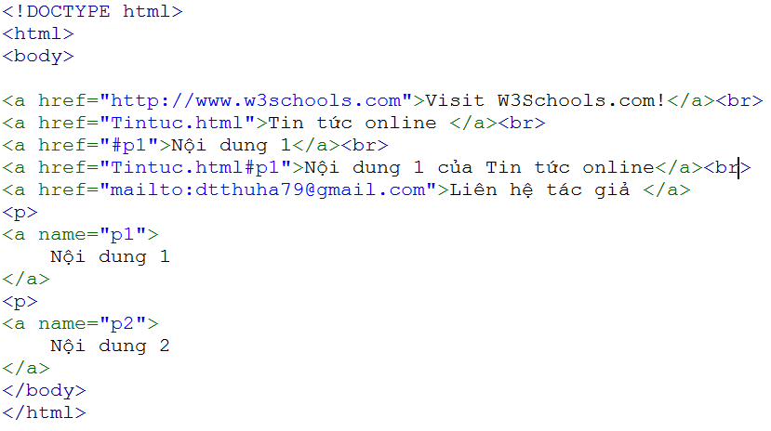
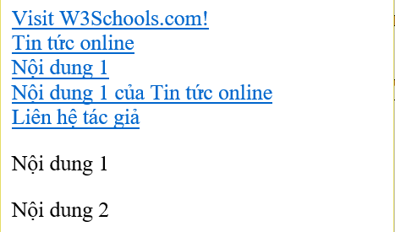

Slide 20
BẢNG BIỂU - TABLE
TRÌNH BÀY TRANG - LAYOUT

Slide 21
TẠO BẢNG:
Bảng thường được sử dụng để tạo các văn bản nhiều cột hoặc phân chia trang thành nhiều vùng khác nhau rất tiện lợi trong thiết kế và trình bày trang web
Kích thước bảng n * m
3 * 4

Slide 22
<TABLE >
</TABLE>
<TR>
</TR>
<TR>
</TR>
…
<TD>Nội dung trong ô 1</TD>
<TD>Nội dung trong ô 2</TD>
…
<TD>Nội dung trong ô n</TD>
Dòng 1
Dòng 2
<TD>Nội dung trong ô 1</TD>
<TD>Nội dung trong ô 2</TD>
…
<TD>Nội dung trong ô n</TD>

Slide 23

Ví dụ
<HTML>
<HEAD>
<TITLE>TABLE</TITLE>
</HEAD>
<BODY >
<table border="1">
<TR>
<TD>Cell 1</TD>
<TD>Cell 2</TD>
<TD>Cell 3</TD>
<TD>Cell 4</TD>
</TR>
</table>
</BODY>
</HTML>

Slide 24
CÁC THUỘC TÍNH:
Thuộc tính của bảng
<table thuộc_tính=“giá_trị”>
….
<table>
Border = n: đường kẻ bảng (px)
BorderColor= “Color”: màu đường đường kẻ
BgColor=“Color”: màu nền của bảng
Width =“n”: chiều rộng bảng.
Height=“m”: chiều cao bảng

Slide 25
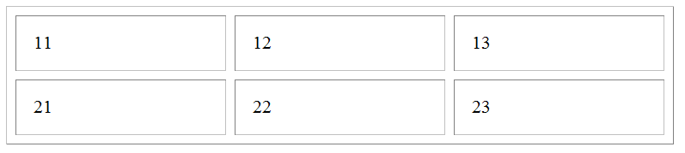
Align= {left|right|center}: canh lề cho bảng
Cellspacing =“value”>: Khoảng cách giữa đường viền của các ô
Cellpadding=“value”>: Khoảng cách giữa đường viền của ô với văn bản

Slide 26
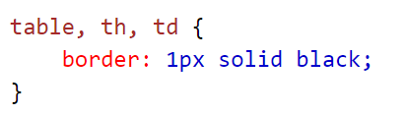
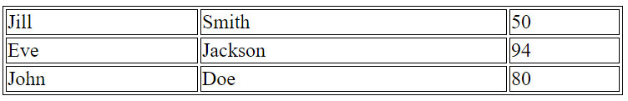
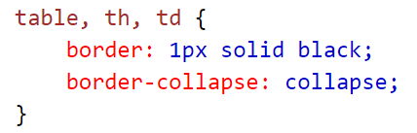
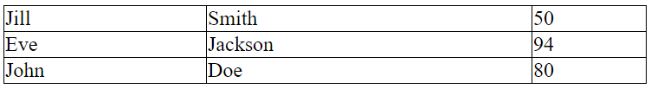
CSS thuộc tính

Slide 27
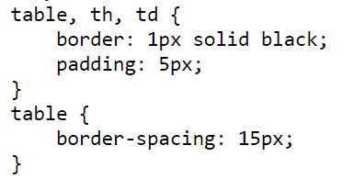
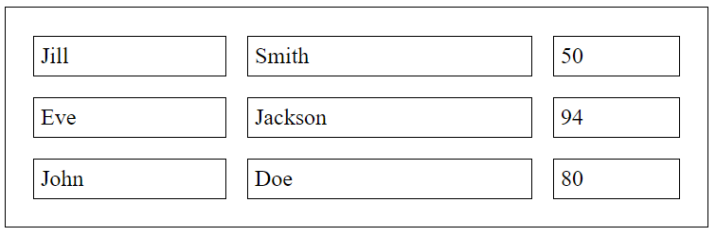

Slide 28
Thuộc tính của ô:
<td thuộc_tính=“giá_trị”>
…
</td>
Nhận các thuộc tính như bảng: bgcolor, border, …
Align={left | center | right}: canh lề theo chiều ngang
Valign = {top | middle | bottom}: canh lề theo chiều dọc
Colspan=n: nối n ô trên các cột liên tiếp nhau
RowSpan=n: nối n ô trên các hàng liên tiếp nhau

Slide 29
11 | 12 | 13
21 | 22 | 23
31 | 32 | 33
Nối cột – colspan=3
Nối hàng Rowspan=2 | 22 | 23
 | 32 | 33

Slide 30
<table>
<tr>
<th>..</th>
<th> …</th>
</tr>
…
</table>
Sáng | Chiều
Anh Văn | Vẽ
Vẽ | Anh Văn

Slide 31
